Slide 1








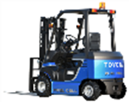


再エネ等を活用した水素社会推進事業
平成25年度予算
○○百万円
平成27年度要求額
億円
2019年度予算（案）
3,480百万円（3,480百万円）
地球環境局地球温暖化対策課
地球温暖化対策事業室
背景・目的
事業概要
事業目的・概要等
水素は、利用時においてCO2を排出せず、再生可能エネルギー等のエネルギー貯蔵にも活用できることから、地球温暖化対策上重要なエネルギーである。一方、水素は化石燃料から製造する場合が多く、製造の過程等でCO2が排出されている。そのため低炭素な水素の利活用を推進する必要がある。
また、水素設備単体の導入が先行し、本格的な水素市場の拡大に不可欠な水素サプライチェーン及びそれを低炭素化する技術が確立していない。
このため、地球温暖化対策の観点からは、再生可能エネルギー等を活用した波及効果・事業性の高い水素サプライチェーンの確立、水素の幅広い利活用方法の確立が重要である。
（１）水素利活用CO2排出削減効果等評価・検証事業
水素の製造から利用までの各段階の技術のCO2削減効果を検証し、サプライチェーン全体で評価を行うためのガイドラインを策定･改善する。
また、地域の特性を活かしながらCO2削減を実現するための水素の利活用方策等について調査・情報発信を行うほか、水素に関連する複数のエネルギーキャリアについて、製造から利用までのライフサイクルでのCO2削減効果、利活用時の課題等を比較検討・評価することを通じて、波及効果・事業性の高い低炭素水素の利活用の推進を図る。
（２）地域連携・低炭素水素技術実証事業
地方自治体と連携の上、地域の再生可能エネルギーや未利用エネル ギーを活用した低炭素な水素サプライチェーンを構築し、先進的かつ低炭素な水素技術を実証する。そして、低炭素な水素サプライチェーンのモデルを確立する。
事業スキーム
実施期間：平成27年度 ～ 33年度（2021年度）
期待される効果
国
委託
民間団体等
今後導入拡大が予想される水素のCO2削減効果の評価手法確立及び低炭素化促進によるCO2排出削減対策の強化
地域における低炭素な水素サプライチェーンの水平展開
イメージ
製造
H2
輸送・貯蔵
H2
利用
再生可能エネルギー
＋
水電解
気体圧縮貯蔵
液化貯蔵
燃料電池
燃料電池自動車
未利用エネルギー
化学貯蔵
FCV
燃料電池バス
・使用済プラスチック⇒ガス化
燃料電池
フォークリフト
風力発電
小水力発電
低炭素な水素サプライチェーンを地域に実装し、CO2削減効果の検証、
先進的技術の確立と普及拡大に必要なコスト・技術条件等の洗い出しを行う

Slide 2




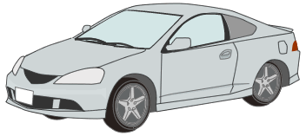
水素サプライチェーンにおける温室効果ガス削減効果に関するLCAガイドラインの概要
水素は、利用時に温室効果ガスを排出しないため、地球温暖化対策重要。
一方、製造、貯蔵・輸送、供給プロセスにて温室効果ガスを排出するため、LCA（Life Cycle Assessment：ライフサイクルアセスメント^{*1}）の観点から水素のサプライチェーン全体を通じての温室効果ガス削減効果の把握が必要。
そのため、水素サプライチェーンの温室効果ガス削減効果の算定方法を規定したガイドラインを策定。
背景・目的
＊1： ライフサイクルアセスメント：製品又はサービスのライフサイクルを通じた環境への影響を評価する手法
ガイドラインにおける評価対象例（再エネ電気を利用した場合^{*2}）
水素源例
製造方法例
貯蔵・輸送方法例
供給方法例
利用方法例
水素
ステーション
再エ電気
水電解
圧縮機+圧縮水素トレーラ
燃料電池
自動車
＊2： 再エネ電気以外に、家畜糞尿や下水汚泥といったバイオマスや副生水素、廃プラスチック等が水素源として挙げられる
温室効果ガス削減効果の算定方法例（再エネ電気を利用した場合）
評価対象（水素のサプライチェーン）
比較対象（ガソリンのサプライチェーン）
再エネ消費量
×
排出原単位
原油消費量
×
排出原単位
軽油消費量
×
排出原単位
―
LPG消費量
×
排出原単位
廃棄物処理量
×
排出原単位
廃棄物処理量
×
排出原単位
…
…
…
…
水素サプライチェーンと既存のガソリン等によるサプライチェーンを比較し、削減効果を算定

Slide 3
補助要件（※2018年度の内容を参考として掲載）
地域再エネ水素ステーション導入事業
対象事業の要件
再エネ水素ステーションを導入する事業（水素ステーション一式及びその設置費用）を交付の対象とし、水素ステーションの新設のほか、既設の設備を移設、増設、改造する場合にも交付の対象とします。
ただし、ソーラーパネルや風⼒発電等の再⽣可能エネルギーシステムを既に保有し、かつ、電⼒として活用可能な場合には、再⽣可能エネルギーシステムを交付の対象としません。
補助事業は原則、以下の要件を全て満たすものであることとします。
  製造した水素をその場で燃料電池⾃動⾞に供給するものであること。
  ⾃動⾞への水素の充填については、圧縮水素充填技術基準JPEC-S0003（SAE-J2601）に準拠していること。ただし、当該基準に準拠していない場合には、水素ステーションの供給者、設置者及び運営者並びに⾃動⾞会社の間で協議して合意が得られていること。
  導入箇所については、近隣に商用水素ステーションがあること、商用の水素ステーションの建設計画若しくは構想があること⼜は当該地区において水素エネルギー活用のビジョンがあること等、再エネ水素ステーションを導入することで燃料電池⾃動⾞の普及に相当程度資する可能性がある地域であること。
  燃料電池⾃動⾞を複数台導入し、そのカーシェアリング、貸出等を⾏う計画を⽴てることにより、当該⾃動⾞を活用することで、近隣の企業、団体、住⺠等の燃料電池⾃動⾞に対する認知度向上を図ること。
  補助率
  水素製造能⼒が1日あたり30⽴方メートル未満の再エネ水素ステーション：3/4（補助上限額：1.2億円）
  水素製造能⼒が1日あたり30⽴方メートル以上100⽴方メートル未満の再エネ水素ステーション：3/4（補助上限額：2億円）
  水素製造能⼒が1日あたり100⽴方メートル以上である再エネ水素ステーション：1/2（補助上限額：2.5億円）
水素社会実現に向けた産業⾞両における燃料電池化促進事業
対象事業の要件
本事業は、燃料電池フォークリフトの導入を対象とします。
  補助率
  1/2（一般的なエンジン車と燃料電池車との差額に対して）（補助上限額：5百万円/台）

Slide 4
地域連携・低炭素水素技術実証事業の採択案件
（2017年9月時点）
鹿追町PJ
家畜ふん尿由来水素を活用した水素サプライチェーン実証事業（エア・ウォーター）
白糠町PJ
小水力由来の再エネ水素の導入拡大と北海道の地域特性に適した水素活用モデルの構築実証（東芝）
○事業概要
製造：家畜ふん尿由来のバイオガスから水素製造
輸送・貯蔵：水素ガスボンベを活用した簡易な輸送システムにより輸送
利用：地域内の施設の定置用燃料電池等で利用
※2017年1月より稼働中
○事業概要
製造：小水力の電力を水電解装置に供給し製造
輸送・貯蔵：高圧水素トレーラー・カードルにより輸送
利用：地域内の酪農施設や温水プールの定置用燃料電池や燃料電池自動車等で利用
富谷市PJ
富谷市における既存物流網と純水素燃料電池を活用した低炭素サプライチェーン実証（日立製作所）
山口県PJ
苛性ソーダ由来の未利用な高純度副生水素を活用した地産地消・地域間連携モデルの構築（トクヤマ）
○事業概要
製造：太陽光の電力を水電解装置に供給し製造
輸送・貯蔵：水素吸蔵合金を用いてトラックで輸送
利用：地域内の協同組合店舗や一般家庭に設置する定置用燃料電池で利用
○事業概要
製造：苛性ソーダ工場の未利用副生水素を回収
輸送・貯蔵：圧縮水素をカードル、液水をローリーで輸送
利用：周辺地域の定置用燃料電池や燃料電池自動車等で利用
※2017年3月に一部施設が稼働
川崎市PJ
使用済みプラスチック由来低炭素水素を活用した地域循環型水素地産地消モデル実証事業（昭和電工）
○事業概要
製造：使用済プラスチックから得られる水素を精製
輸送・貯蔵：パイプラインで輸送
利用：業務施設や研究施設の定置用燃料電池等で利用
京浜臨海部PJ
京浜臨海部での燃料電池フォークリフト導入とクリーン水素活用モデル構築実証（トヨタ自動車）
○事業概要
製造：風力等の電力を水電解装置に供給し製造
輸送・貯蔵：カードル・トラックを活用した移動式水素充填設備により輸送
利用：地域の倉庫、工場や市場内の燃料電池フォークリフトで利用
※2017年7月より稼働中

Slide 5
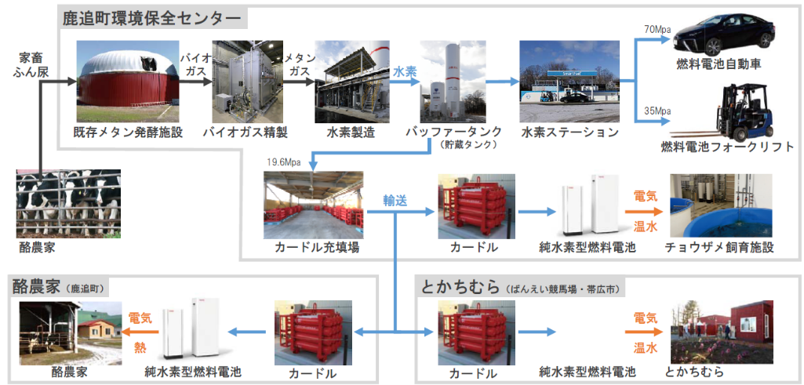
家畜ふん尿由来水素を活用した水素サプライチェーン実証事業
－代表事業者：エア・ウォーター株式会社
（H27～H31年度）【北海道帯広市、鹿追町
家畜ふん尿由来のバイオガスから製造した水素を、水素ガスボンベを活用した簡易な輸送システムにより輸送し、地域内の施設の定置式燃料電池等で利用する水素サプライチェーンの実証。平成29年１月より稼働中。

